Slide 1
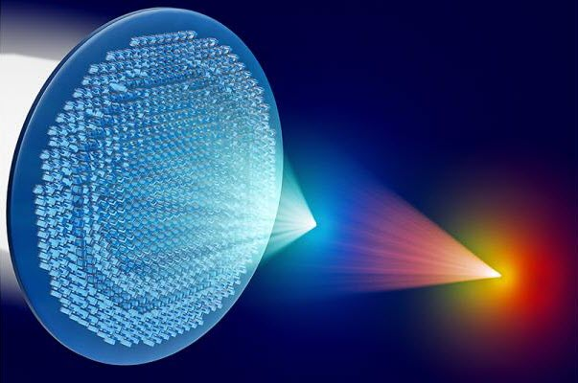
Optične metaleče
Matic Tonin Mentor: Daniel Svenšek

Slide 2
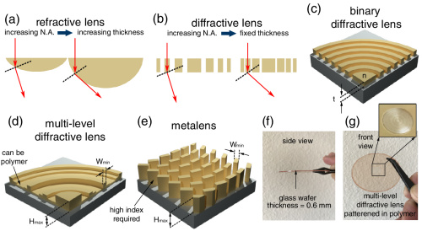
Uvod
Razvoj optičnih naprav:
Steklene leče
Uklonska režica
Krožna uklonska reža ali uklonska leča
večslojne uklonske mrežice, Multilevel diffractive lenses ali MDLs

Slide 3
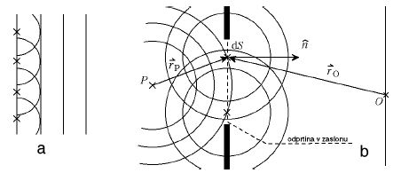


Osnove optičnih površin
Amplituda svetlobe, ki seva iz točkastega izvora, ustreza rešitvam Helmholtzeve enačbe:
Ko valovna fronta naleti na zaslon z odprtino nastane nova valovna fronta z ampitudo:

Slide 4



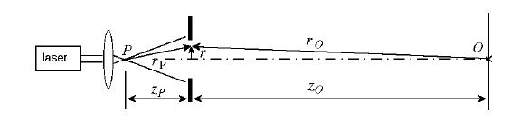
V primeru dvodimenzionalne krožne odprtine:
Za fazno razliko si moramo pogledati razliko optičnih poti.
Tako velja:

Slide 5
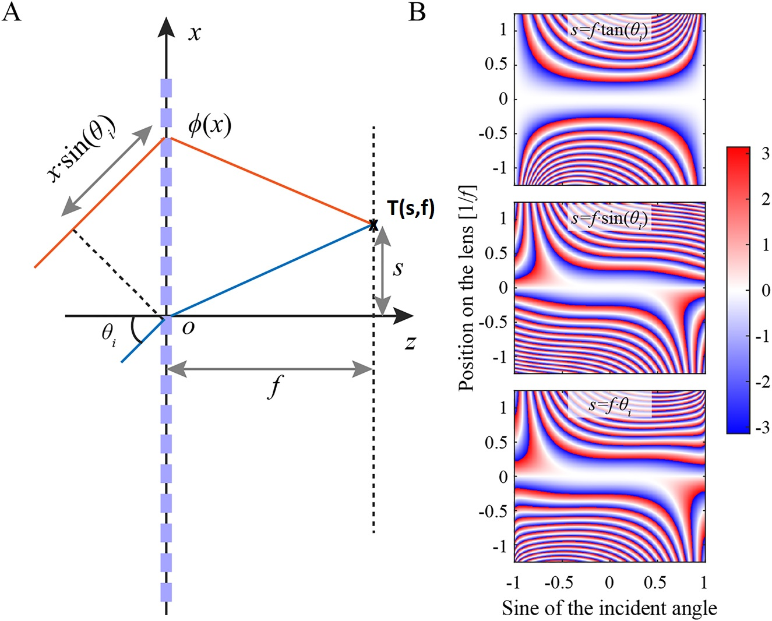

Goriščna razdalja
HIPERBOLIČNI FAZNI PROFIL
Ko svetloba vpade pravokotno na lečo je razlika med optičnima potema enaka
Ko svetloba vpade pod določenim kotom in se žarki zberejo v točki T(s,f) je:

Slide 6
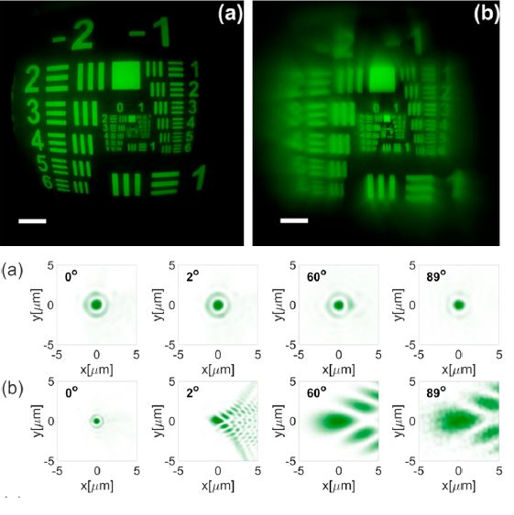
KVADRATIČNI FAZNI PROFIL
Z upoštevanjem, da kot ni majhen iz enačbe krogelne reže sledi

Slide 7
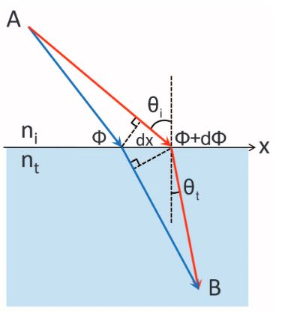

Faza in interferenca
POSPLOŠENI LOMNI ZAKON
Ko se bosta dana žarka po prehodu v snov srečala v točki B, bosta ustvarila konstruktivno interferenco takrat, ko je razlika njunih faz enaka 0:
Če enačbo preuredimo, dobimo posplošeni lomni zakon ali generaliziran Snellov zakon.

Slide 8
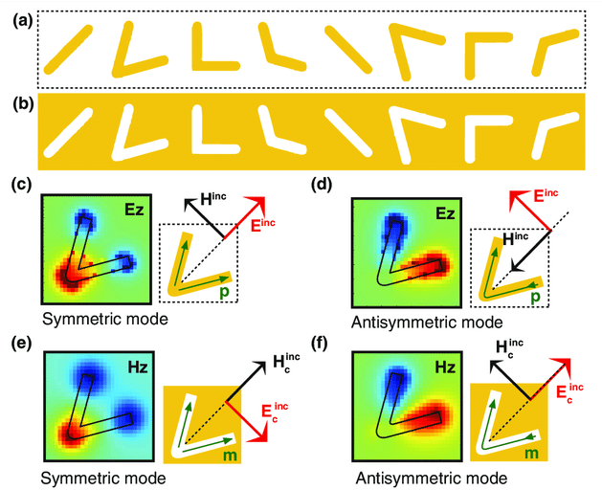
USTVARJANJE FAZE Z NANOSTRUKTURAMI
Primer, nanoantene oblike črke V z dvema nihajnima načinoma; simetričnim in antisimetričnim

Slide 9
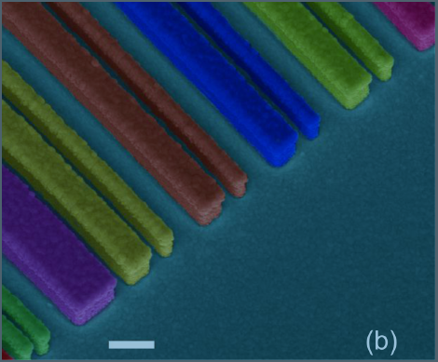
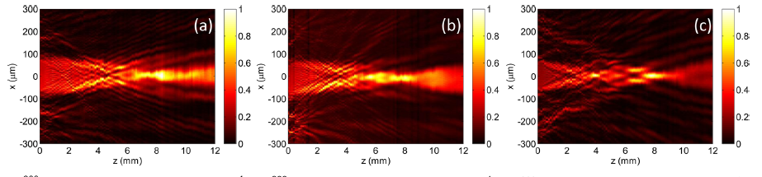
Preprosta izdelava metaleč-Primeri
Horizontalna postavitev treh metaleč, ki zbirajo svetlobo valovnih dolžin 1300 nm, 1550 nm in 1800 nm.
1300 nm
1550 nm
1800 nm

Slide 10
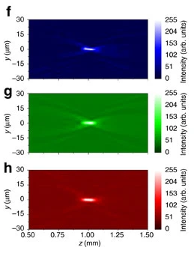
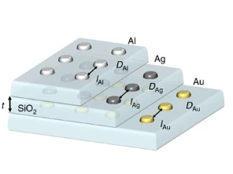
Preprosta izdelava metaleč-Primeri
Vertikalna postavitev treh metaleč, ki zbirajo svetlobo valovnih dolžin 650 nm, 550 nm
in 450 nm.
450 nm
550 nm
650 nm

Slide 11
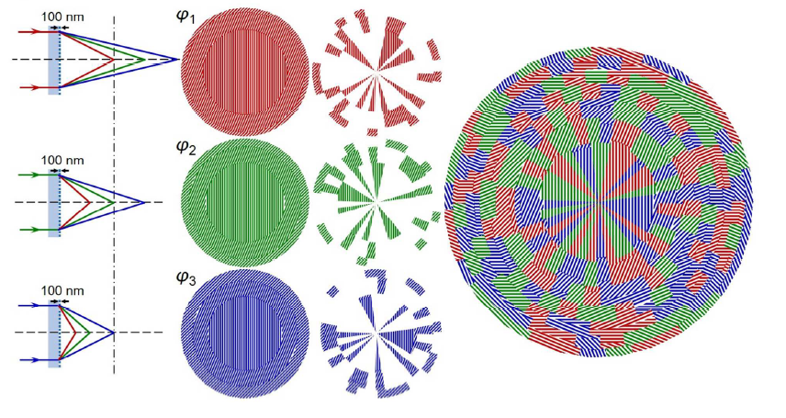
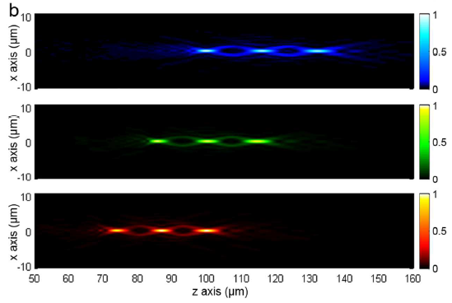
Preprosta izdelava metaleč-Primeri
Sestavljena leča iz treh metaleč, ki zbirajo svetlobo valovnih dolžin 480, 550 in 620 nm.
480 nm zgoraj, 550 nm v sredini, 620 nm spodaj

Slide 12
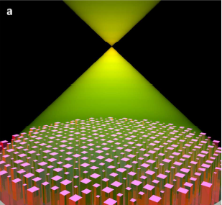
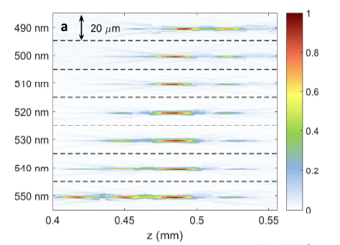
Preprosta izdelava metaleč-Primeri
Primer zbiranja svetlobe spektra valovni dolžin-akromatično zbiranje svetlobe.
Leča je sestavljena iz stolpcev titanovega dioksida.

Slide 13
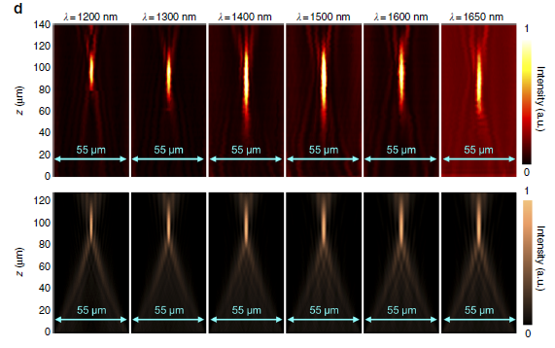
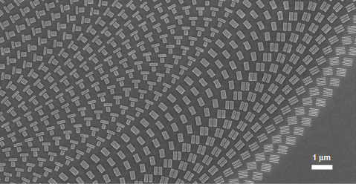
Preprosta izdelava metaleč-Primeri
Primer zbiranja svetlobe spektra valovni dolžin-akromatično zbiranje svetlobe.

Slide 14
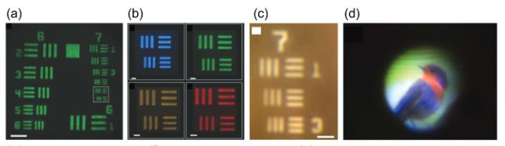
Uporaba v praksi-Slikanje
Metaleče se zaenkrat tako dobremu lečenju kot oko še niso približale, problem je predvsem v absorpciji.
Številčnica velikosti 40 nm
Slikana z TiO2 metalečo
Slikana z GaNi metalečo
Slika ptice z GaNi metalečo

Slide 15
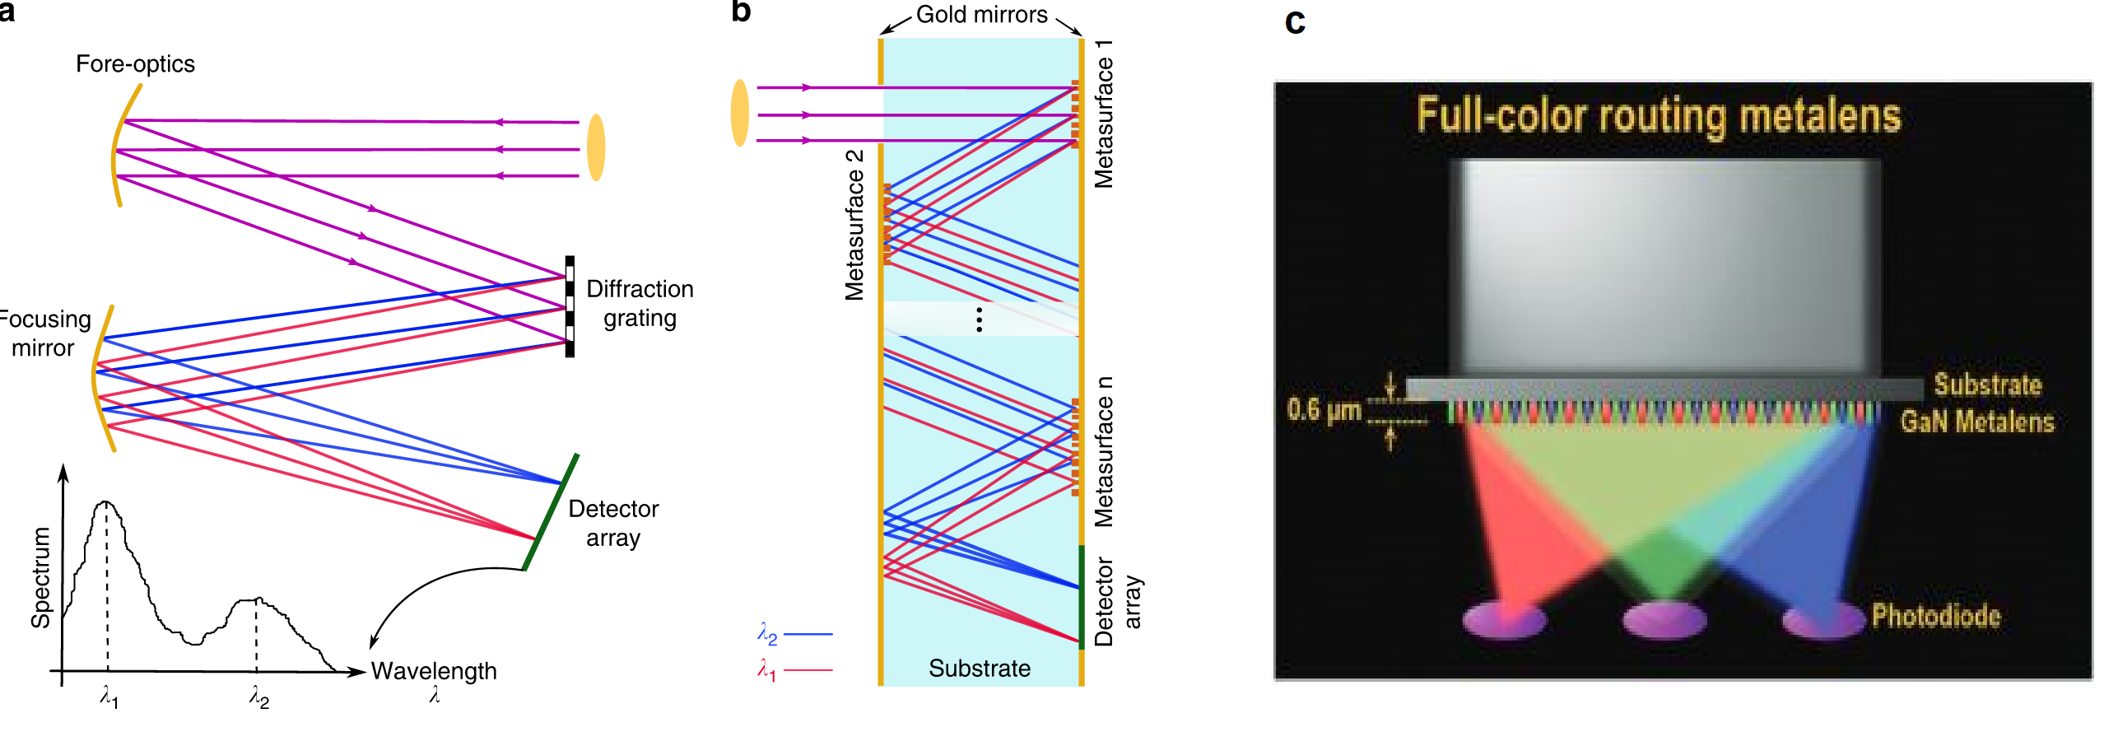
Uporaba v praksi-Spektroskopija in rgb filtri
Primer navadnega spektrometra.
Primer spektrometra z metalečo.
Primer uporabe metaleče v RGB detektorju.

Slide 16
Hvala za vašo pozornost.

Slide 17
Literatura:
[1] Sourangsu Banerji in sod. “Imaging with flat optics metalenses or diffractive len- ses”. V: Optica 6.6 (2019), str. 805–810. url: http://opg.optica.org/optica/ abstract.cfm?URI=optica-6-6-805. [2] Gregor Kladnik Martin Horvat. Uklon svetlobe. Apr. 2022. url: https://predmeti. fmf.uni-lj.si/fizprak2?action=AttachFile&do=get&target=FP4_skripta. pdf. [3] Gregor Kladnik Martin Horvat. Preslikave z uklonsko leˇco. Sep. 2021. url: https: //predmeti.fmf.uni- lj.si/fizprak2?action=AttachFile&do=get&target= FP3_skripta.pdf. [4] XianGang Luo in sod. “Recent advances of wide-angle metalenses: Principle, de- sign, and applications”. V: De Gruyter 11.1 (2022), str. 1–20. url: https://www. degruyter.com/document/doi/10.1515/nanoph-2021-0583/html?lang=en. [5] Wenwei Liu in sod. Generating Spatial Spectrum with Metasurfaces. 2017. doi: 10. 48550/ARXIV.1707.06058. url: https://arxiv.org/abs/1707.06058. [6] F-Theta lenses tutorial. url: https://www.thorlabs.com/newgrouppage9.cfm? objectgroup_id=10766.
[7] Augusto Martins in sod. “On Metalenses with Arbitrarily Wide Field of View”. V: ACS Photonics 7.8 (2020), str. 2073–2079. doi: 10.1021/acsphotonics.0c00479. eprint: https://doi.org/10.1021/acsphotonics.0c00479. url: https://doi. org/10.1021/acsphotonics.0c00479. [8] Nanfang Yu in sod. “Light Propagation with Phase Discontinuities: Generalized Laws of Reflection and Refraction”. V: Science 334.6054 (2011), str. 333–337. doi: 10.1126/science.1210713. eprint: https://www.science.org/doi/pdf/10. 1126/science.1210713. url: https://www.science.org/doi/abs/10.1126/ science.1210713. [9] Yeon Ui Lee, Junghee Kim in Jeong Wu. “Electro-optic switching in metamaterial by liquid crystal”. V: Nano Convergence 2.23 (dec. 2015), str. 2196–5404. doi: 10.1186/s40580-015-0054-6. [10] Ming Lun Tseng in sod. “Metalenses: Advances and Applications”. V: Advanced Optical Materials 6.18 (2018). doi: https://doi.org/10.1002/adom.201800554. eprint: https://onlinelibrary.wiley.com/doi/pdf/10.1002/adom.201800554. url: https://onlinelibrary.wiley.com/doi/abs/10.1002/adom.201800554. [11] Wenwei Liu in sod. “Diffractive metalens: from fundamentals, practical applications to current trends”. V: Advances in Physics: X 5.1 (2020), str. 1742584. doi: 10. 1080/23746149.2020.1742584. eprint: https://doi.org/10.1080/23746149. 2020.1742584. url: https://doi.org/10.1080/23746149.2020.1742584. 15 [12] MohammadSadegh Faraji-Dana in sod. “Compact folded Metasurface Spectrome- ter”. V: Nature News 9 (okt. 2018). url: https://www.nature.com/articles/ s41467-018-06495-5.

